Slide 1
Сочинение по картине А.Герасимова «После дождя»
(«Мокрая терраса»)

Slide 2
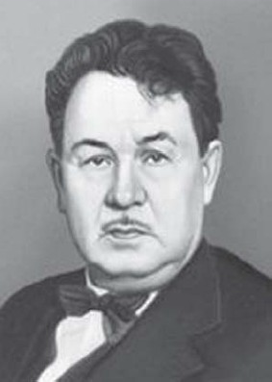
Александр Михайлович Герасимов
1881 - 1963

Slide 3
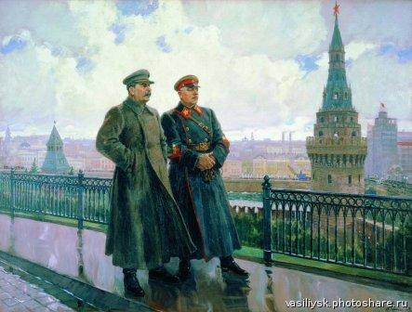
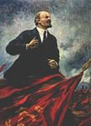
«Ленин на трибуне»
«Сталин и Ворошилов в Кремле»

Slide 4
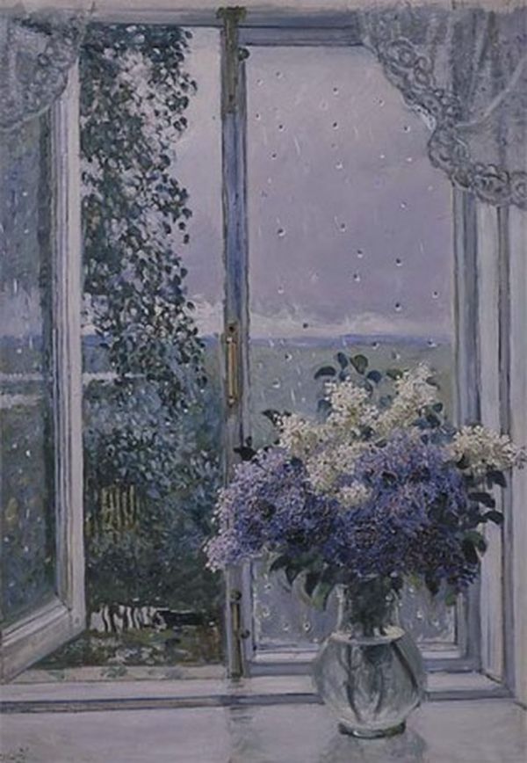
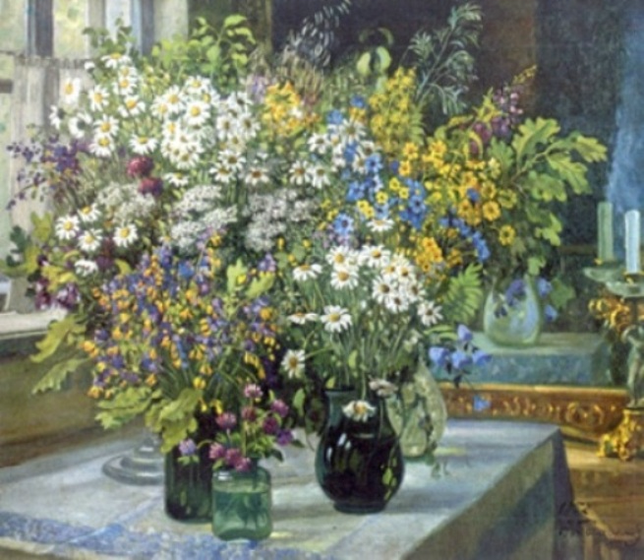
«Полдень. Теплый дождь»
«Полевые цветы»

Slide 5
Картина«После дождя» («Мокрая терраса») написана в 1935 году

Slide 6
Дождик прошёл по садовой дорожке.
Капли на ветках висят, как серёжки.
Тронешь берёзку – она встрепенётся
И засмеётся. До слёз засмеётся.
Дождь прошуршал по широкому лугу,
Даже цветы удивились друг другу:
В чашечках листьев, на каждой травинке
По огонёчку, по серебринке.
Александр Яшин

Slide 7
Картина, перила, терраса, опрокинутый стакан, цветы в стеклянной вазе, лепестки, деревянный стол, скамейка, тень от перил, сарай на заднем плане, трава, блики на дощатом полу, тёплые тона, колорит, виднеется вдалеке.

Slide 8
Картина«После дождя» («Мокрая терраса») написана в 1935 году

Slide 9
План
1. Творчество А.М. Герасимова.
2. Мокрая терраса и предметы, находящиеся на ней.
3. Сад после дождя.
4. Мое впечатление от картины.

